Slide 1
상호배제 알고리즘 속도 비교
SW 3B 21660021 김승현
SW 3B 21960025 신가영
SW 3B 21660027 양혜교

Slide 2

목차
A table of contents.
1
모니터 알고리즘
2
램포트의 베이커리 알고리즘
3
세마포어 알고리즘
4
성능 비교

Slide 3
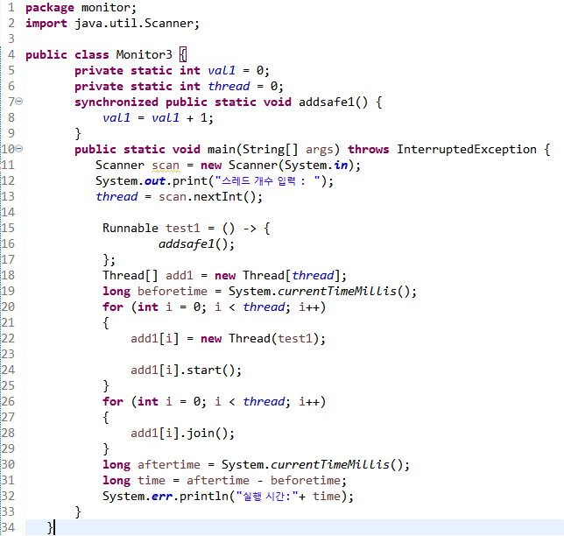
Part 1
모니터 알고리즘
모니터의 특징
f(n) = O(n)
세마포어보다 제어가 쉬운
고수준의 동기화 구문
wait, signal 설정 없이 함수 앞에synchronized를 붙여주기만 하면
상호배제 하여 함수 작업 수행

Slide 4
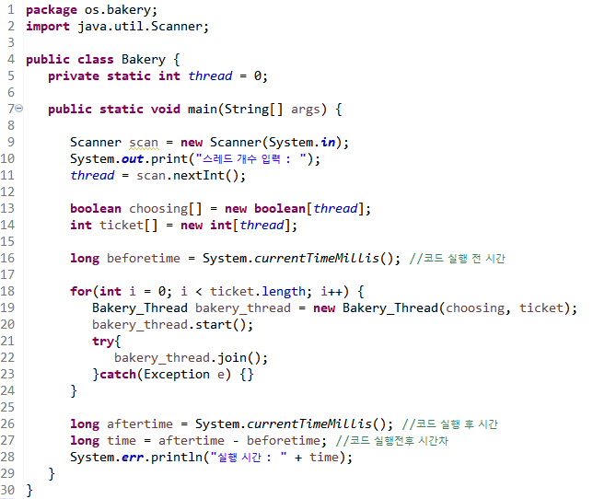
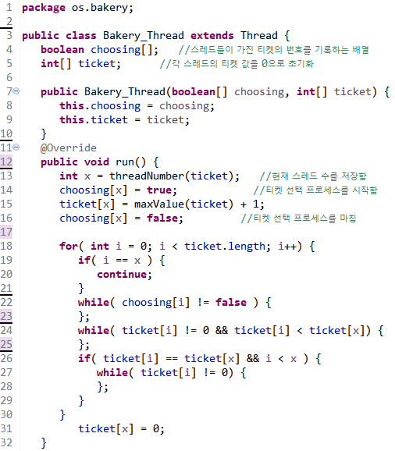
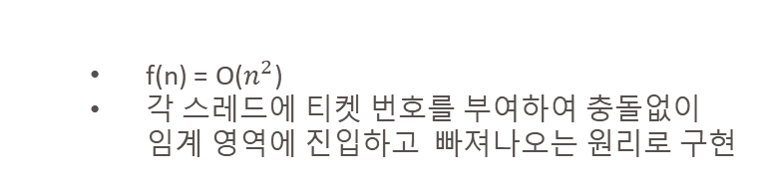
Part 2
f(n) = O($n^{2}$)
각 스레드에 티켓 번호를 부여하여 충돌없이 임계 영역에 진입하고 빠져나오는 원리로 구현
램포트의 베이커리 알고리즘

Slide 5
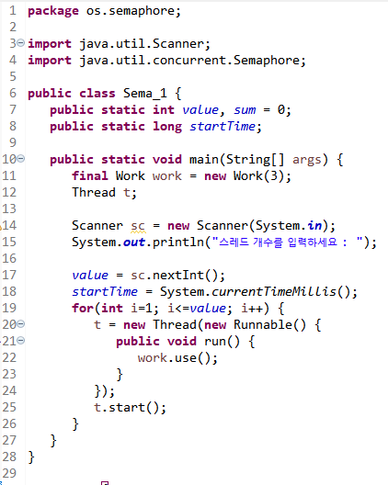
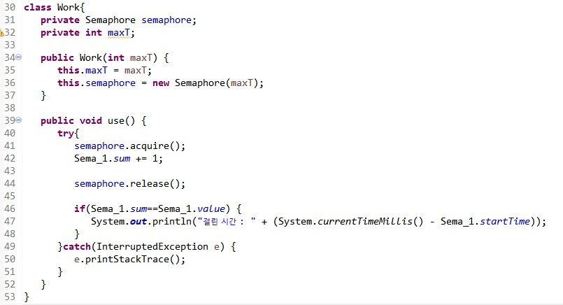
Part 3
세마포어 알고리즘
세마포어 알고리즘의 특징
f(n) = O(n)
현재 공유자원에 접근할 수 있는 스레드의 개수를 두어 상호배제를 달성하는 알고리즘
P연산(임계 영역에 들어갈 때), V연산(임계 영역에서 나올 때) 활용

Slide 6















Part 4
성능 비교
모니터
베이커리
세마포어
∴ 처리속도 : 베이커리 << 세마포어 ≒ 모니터

Slide 7
[
]
THANK YOU

